Slide 1


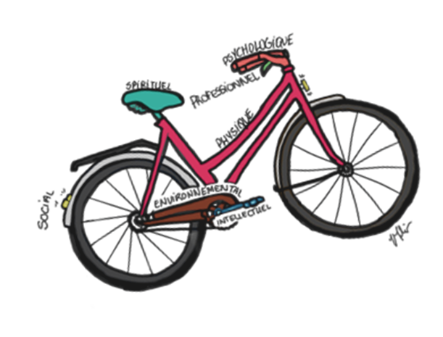

Le Vélo du mieux-être
Notes:
2 min

Slide 2

Intentions de l'atelier
Constater l'importance d'une vie équilibrée et épanouissante.
Apprendre à laisser son mieux-être prendre le devant de la scène.
Notes:
2 min

Slide 3
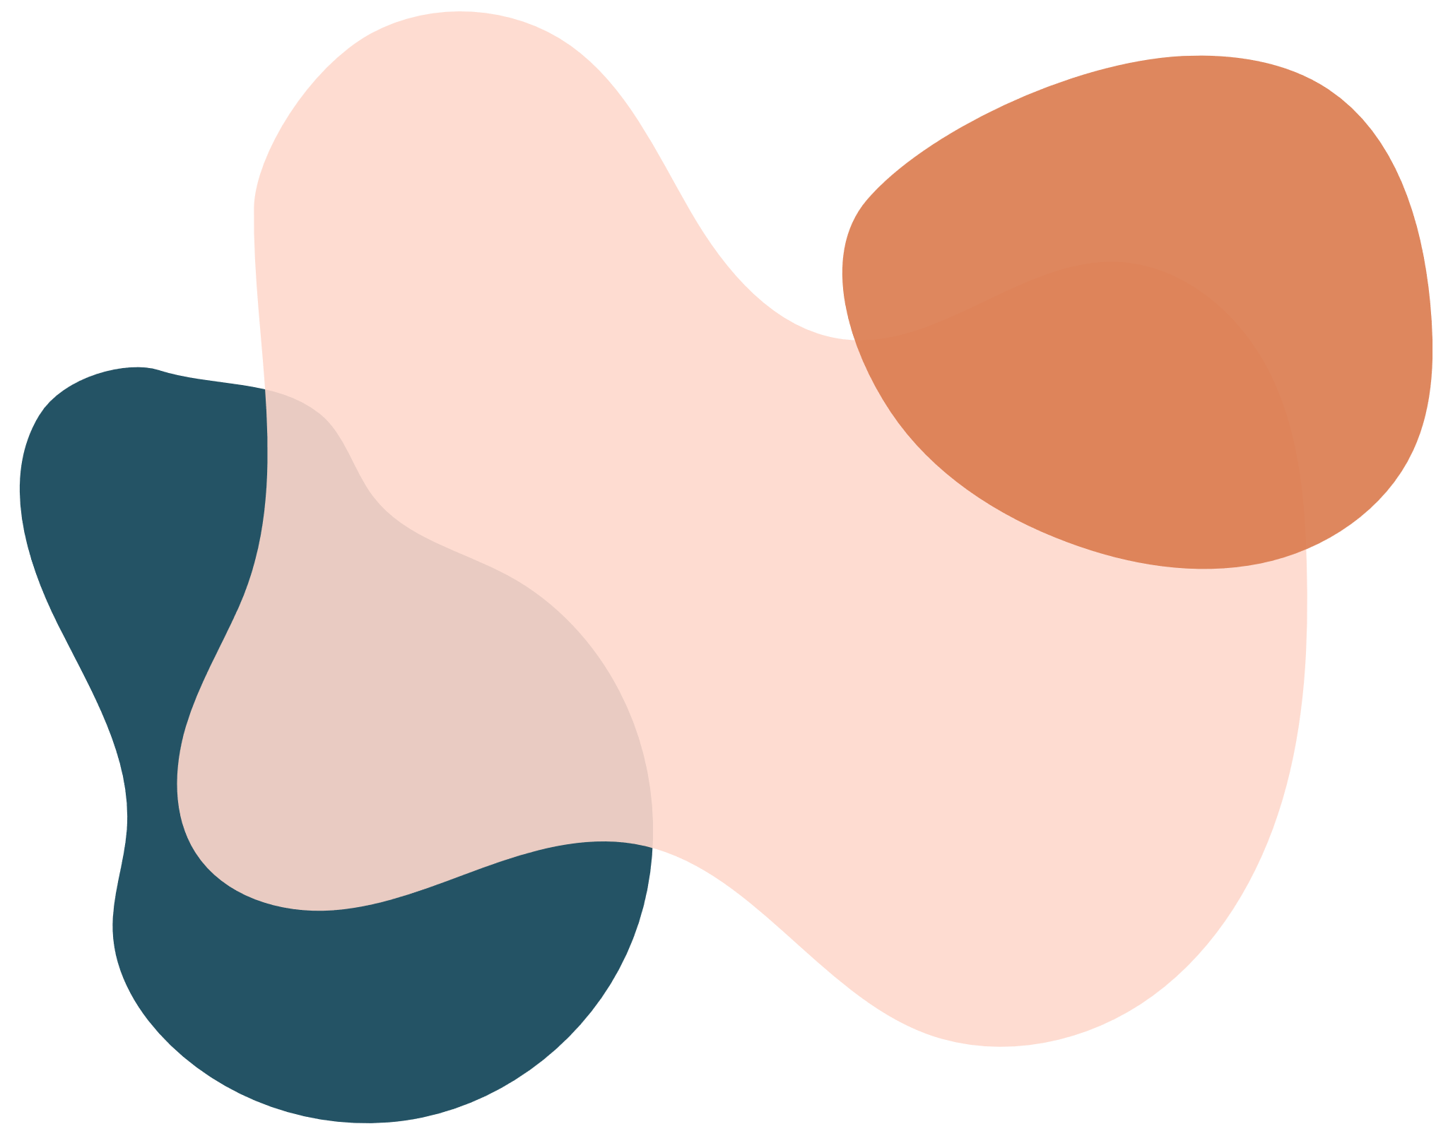
Menu
  Capsule vidéo
  Roue magique
  7 Dimensions
  Activité
  Constats
  Inspiration
Notes:
Chantal
1 min
Intentions de la vidéo avant de changer de diapo!

Slide 4
Jouer la vidéo à ce moment
Notes:
3 min

Slide 5

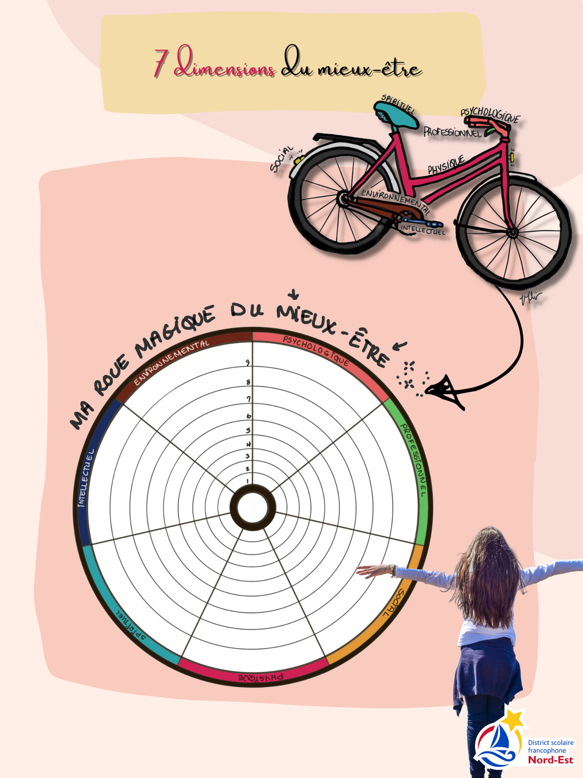


Notes:
Josianne
2min

Slide 6
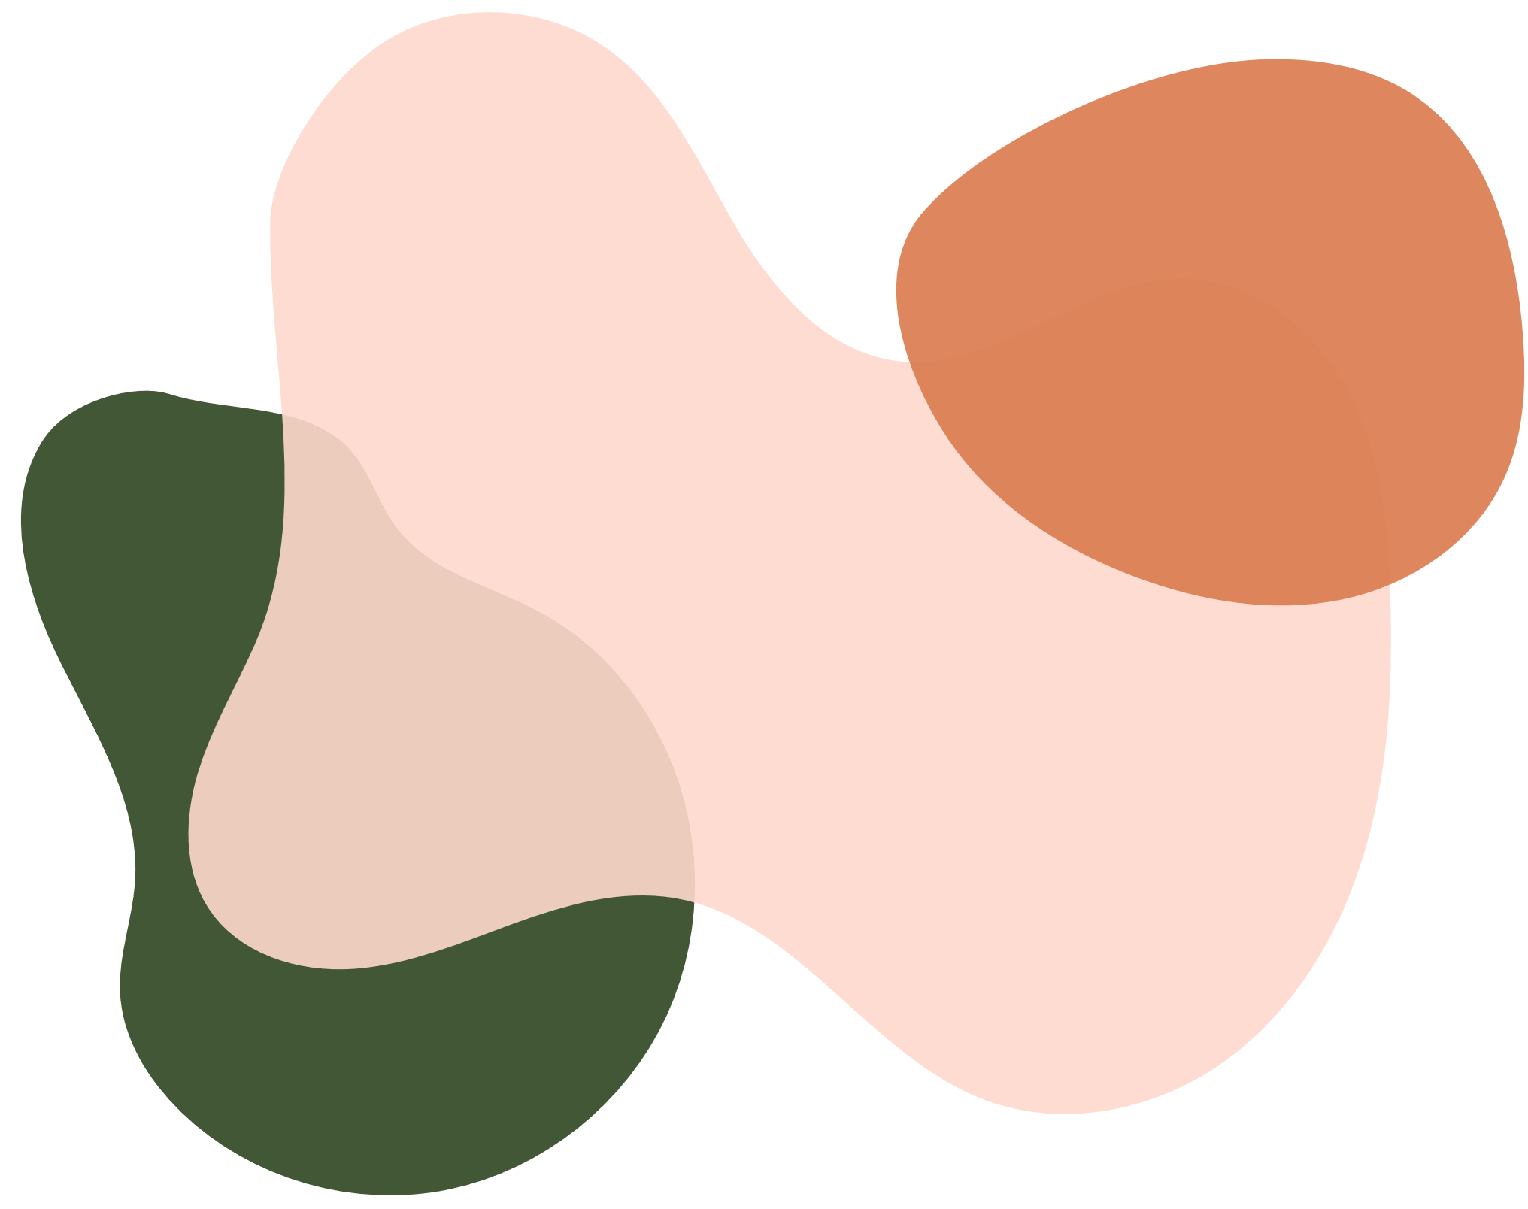

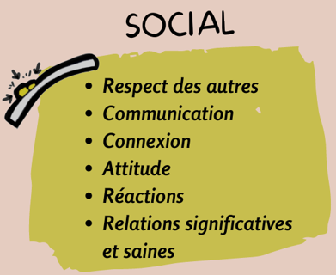
Mon mieux-être
Notes:
20 min
Chantal

Slide 7
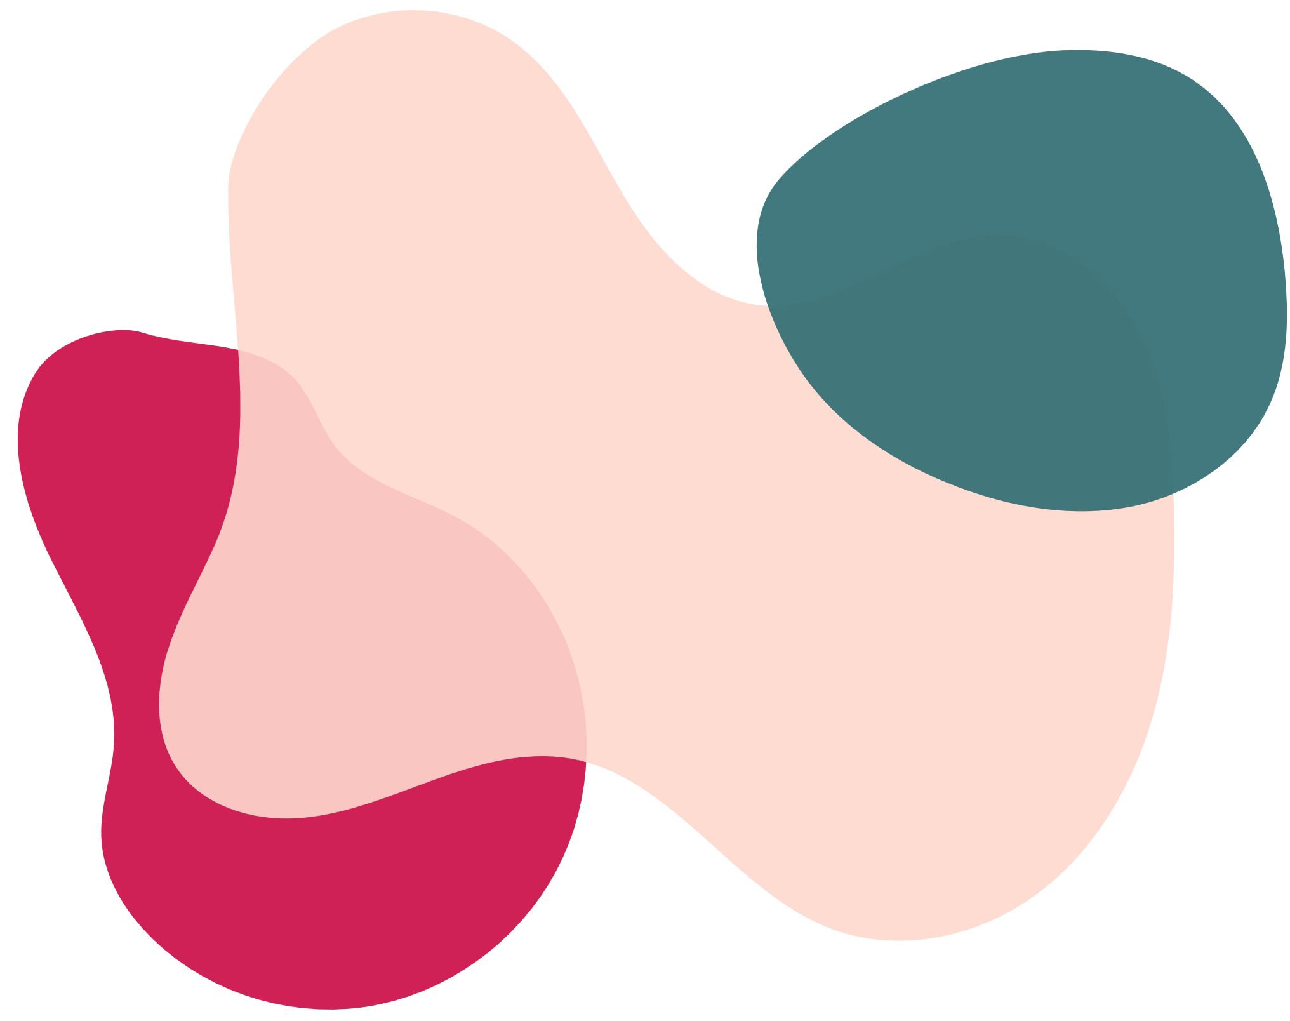

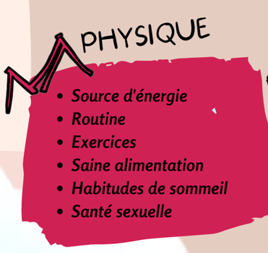
Mon mieux-être
Notes:
20 min
Chantal

Slide 8


Mon mieux-être
Notes:
20 min
Chantal

Slide 9

Mon mieux-être
Notes:
20 min
Chantal
Intellectuel = dernière composante expliquée. Inviter les participants à faire une introspection le temps de quelques secondes sur leur roue colorié au complet.

Slide 10

Activité
7 dimensions

Slide 11
Constats

Slide 12

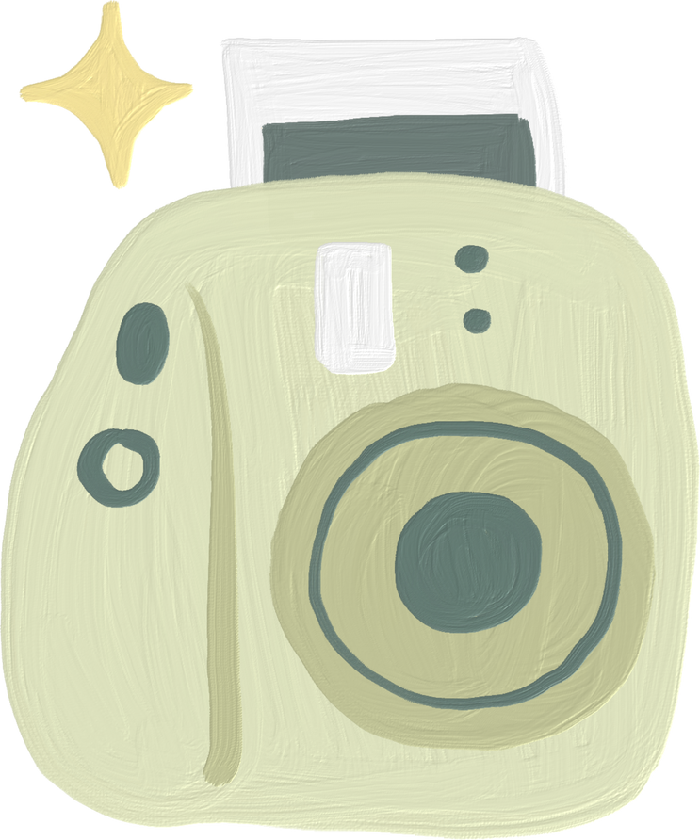
Inspiration

Slide 13



Notes:
Josianne distribue

